Slide 1




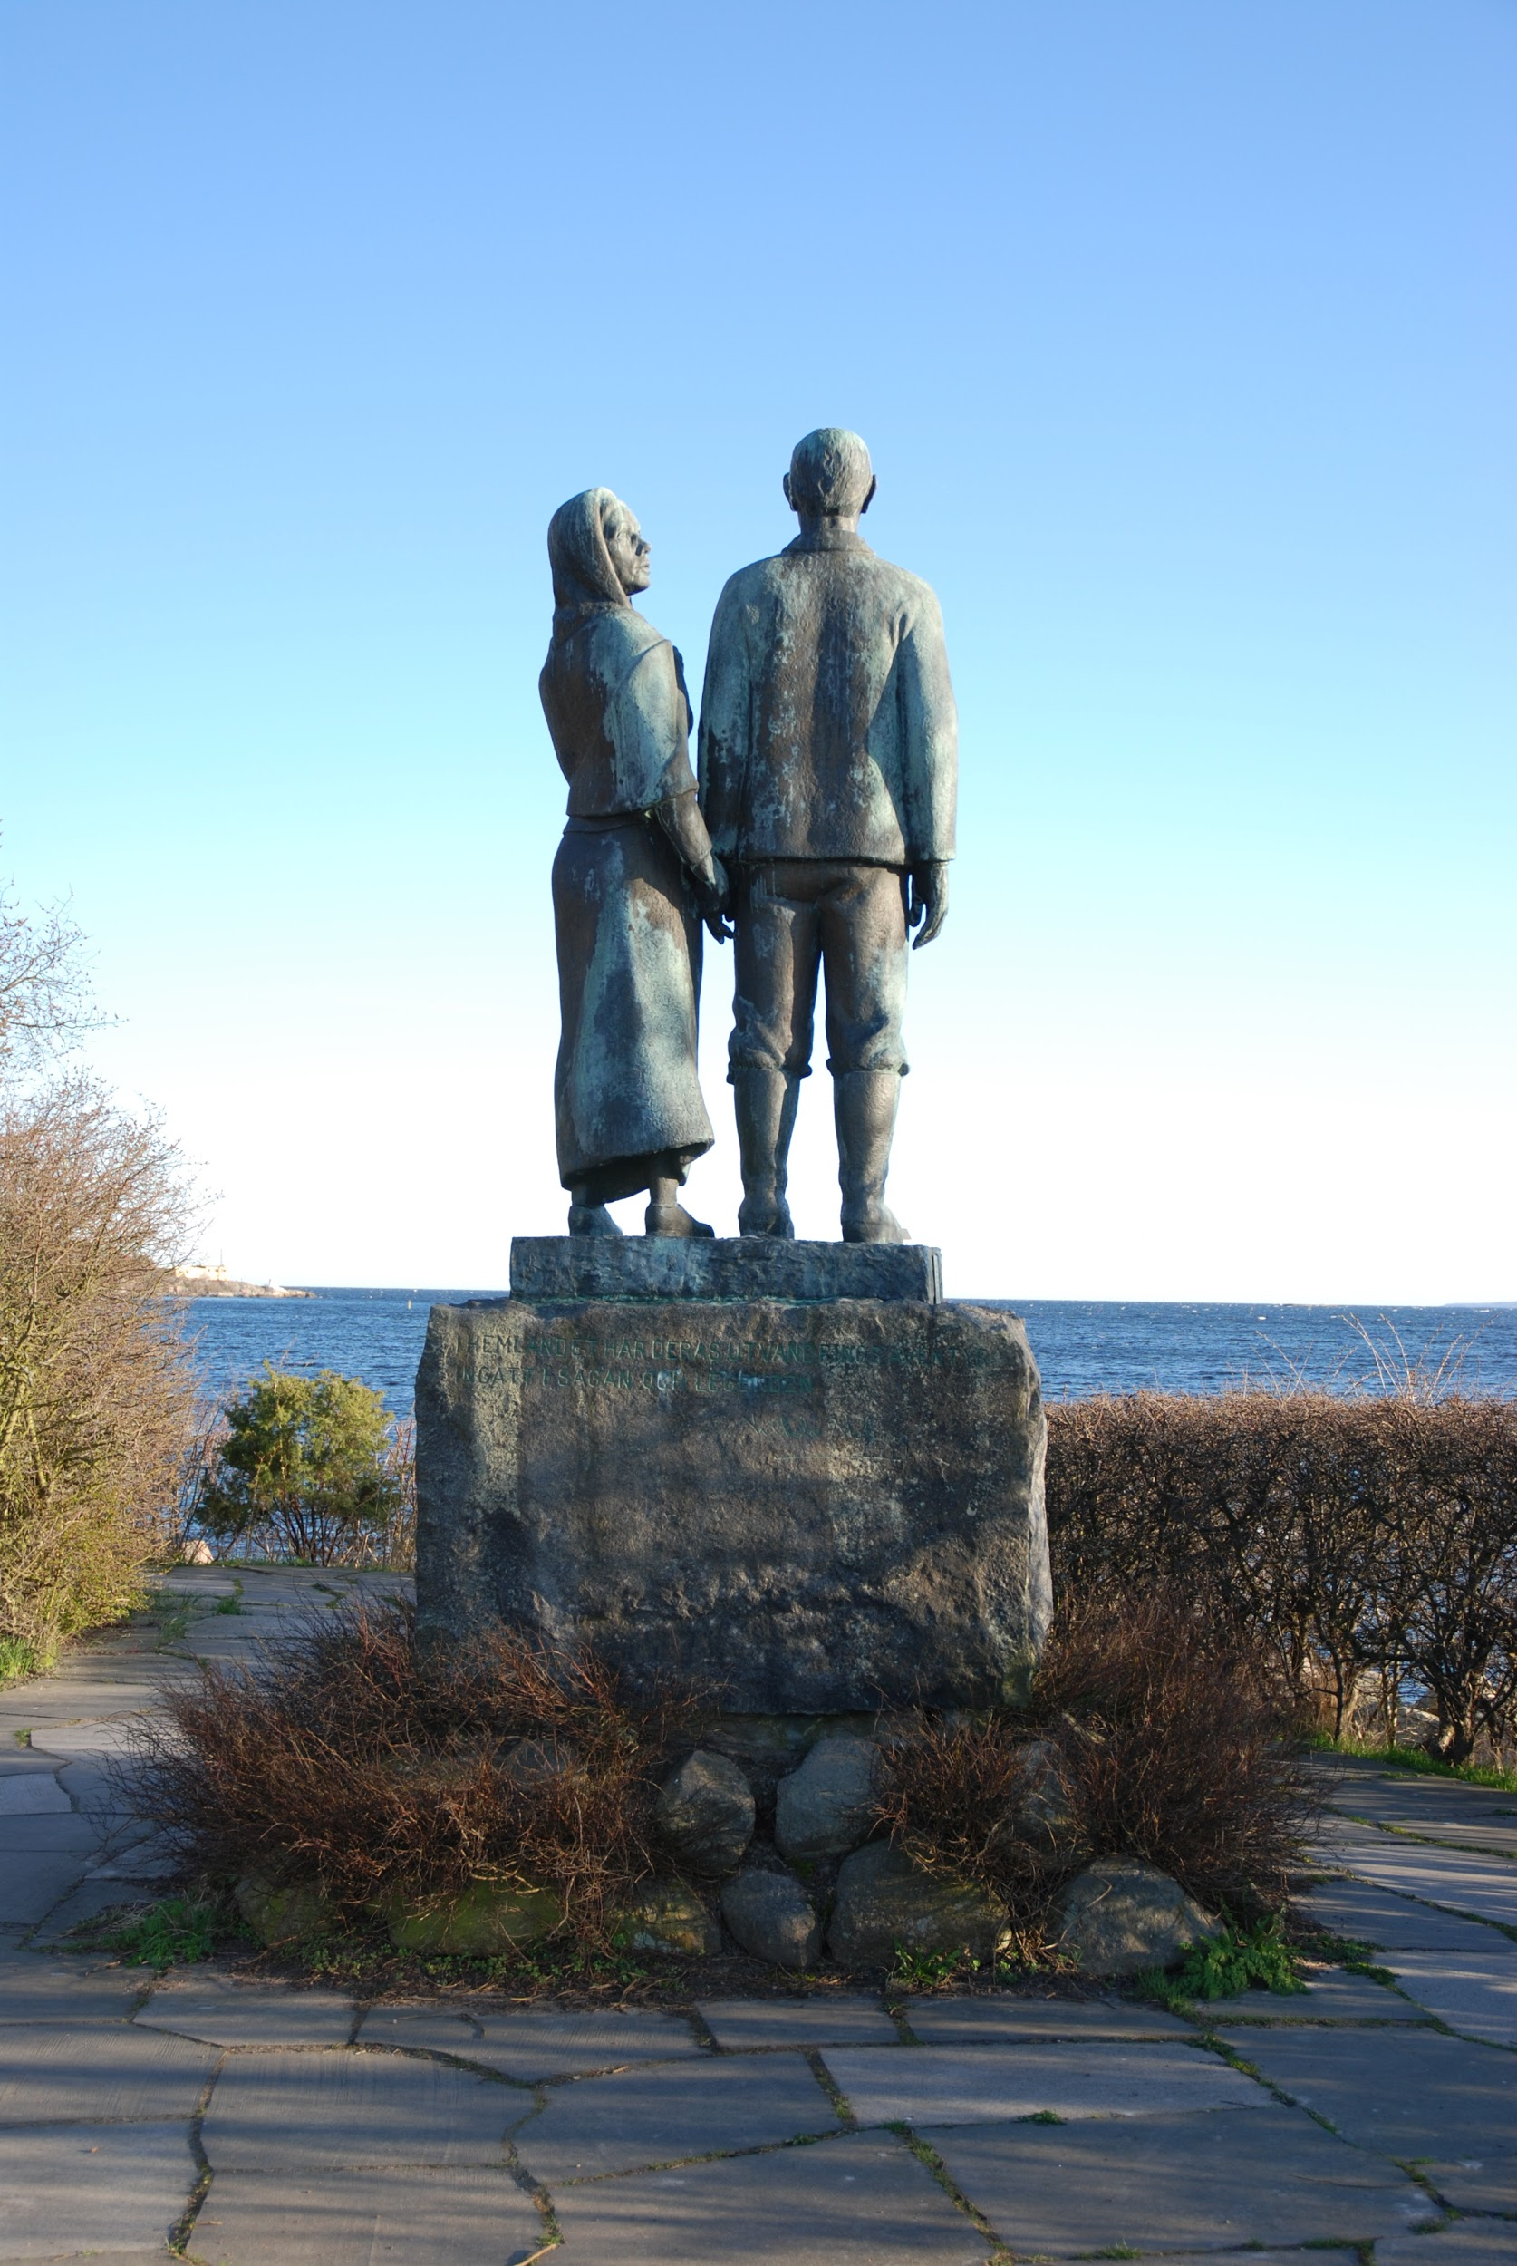
Erasmus + 2018- 2020
Lies mit uns!
Läs med oss!
Växjö Katedralskola

Slide 2
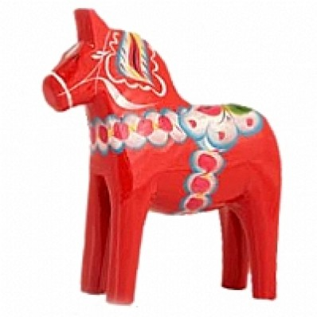
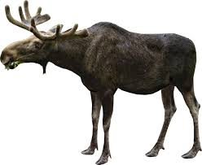
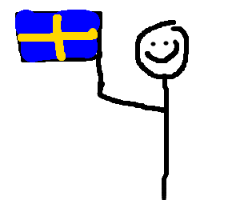
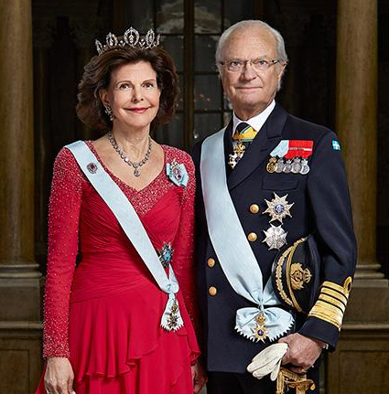
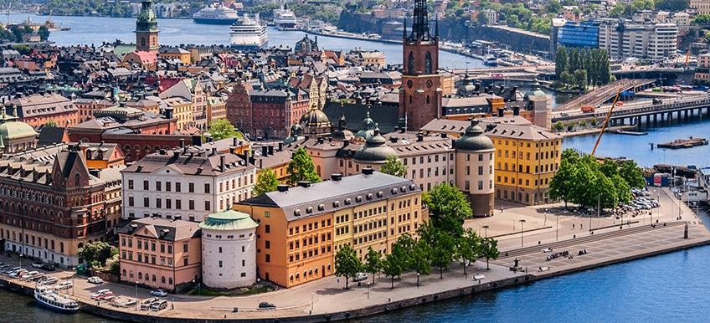
Schweden
10 Mio Einwohner
Symboltier für Schweden: Der Elch
Hauptstadt: Stockholm, (1.3 Mio Einwohner)
Staatsoberhaupt: König Karl XVI Gustav
8 Literaturnobelpreisträger
Notes:
Selma lagerlöf 1905 Tomas Tranströmer 2011

Slide 3
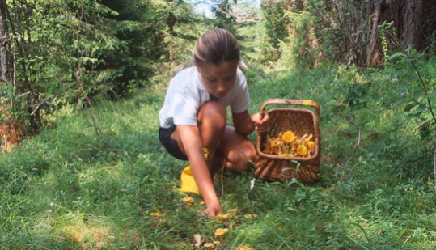
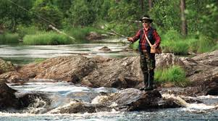
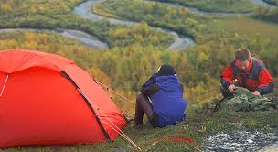
Allemansrätten/“everyman’s right”/Jedermannsrecht
Das Recht für jeden sich überall in der Natur frei zu bewegen, zu campen, Beeren und Pilze zu pflücken. Du kannst auch baden und angeln in allen Seen.
Notes:
Allemasrätten, which means every man's right, is a quite unique and important thing in Sweden, The rule makes it possible for anyone to go almost anywhere, camping and collecting mushrooms and berries. You can also go boating, fishing and swimming in all lakes. However, you cannot enter people’s gardens.

Slide 4
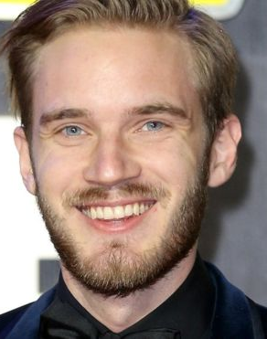
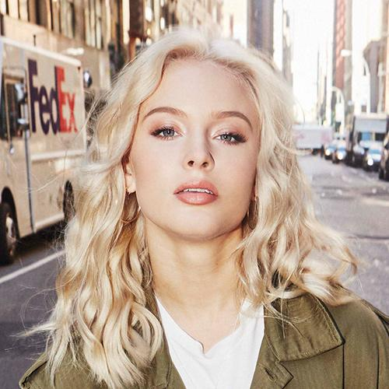
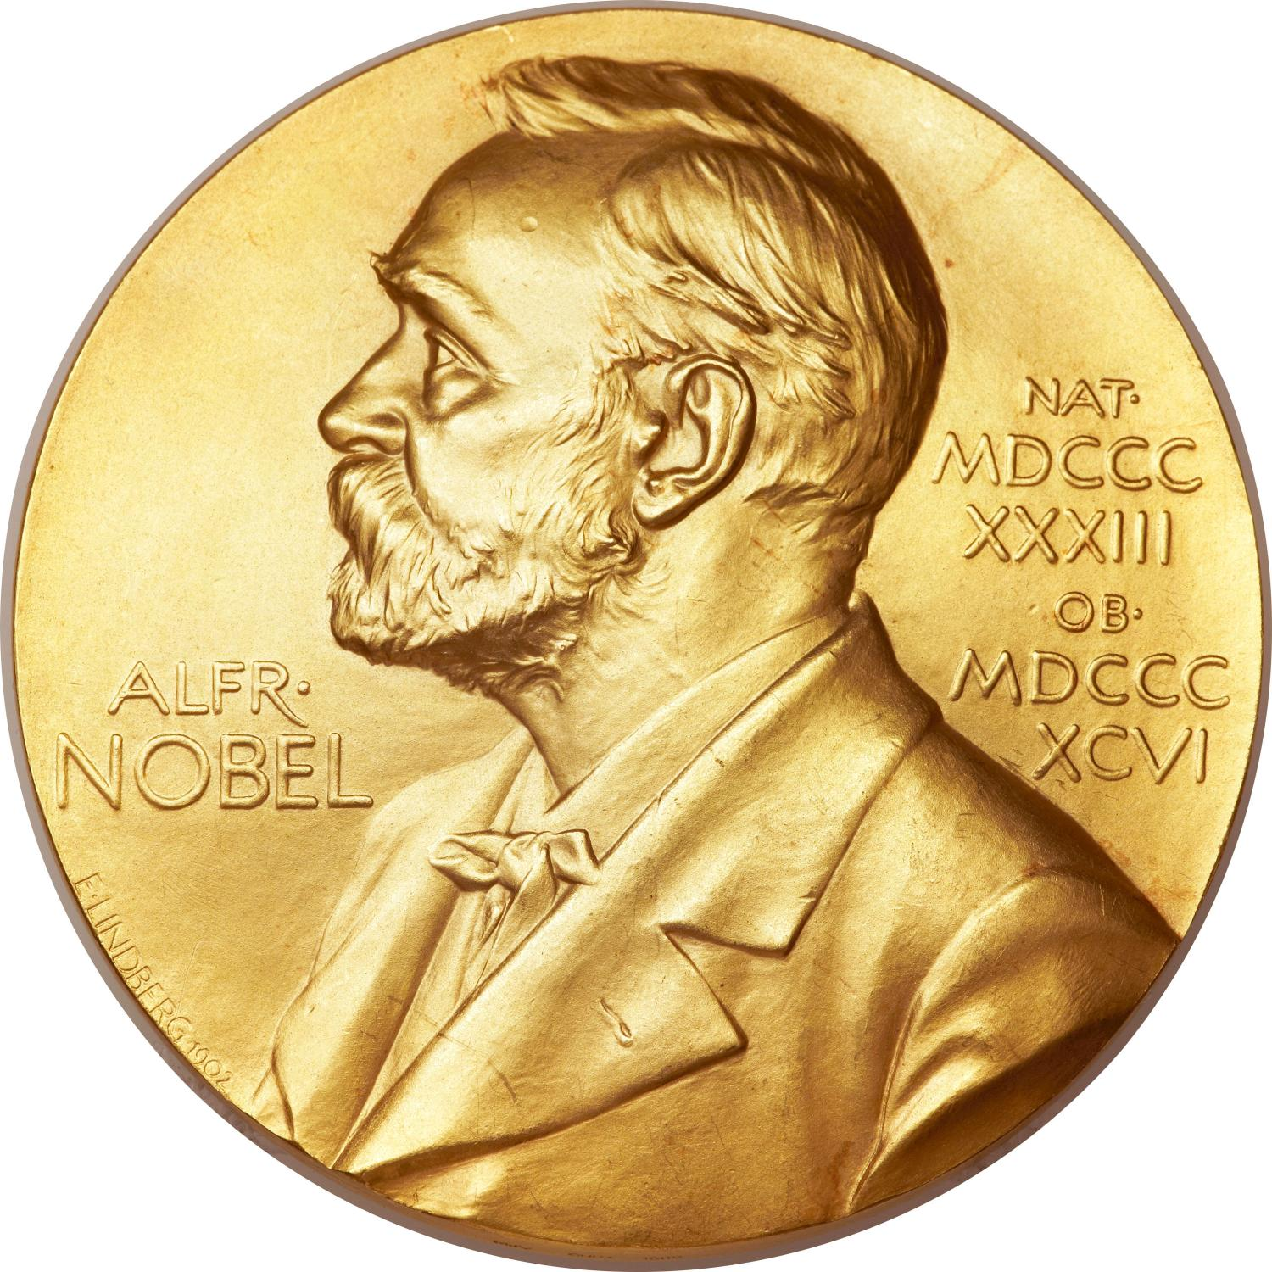
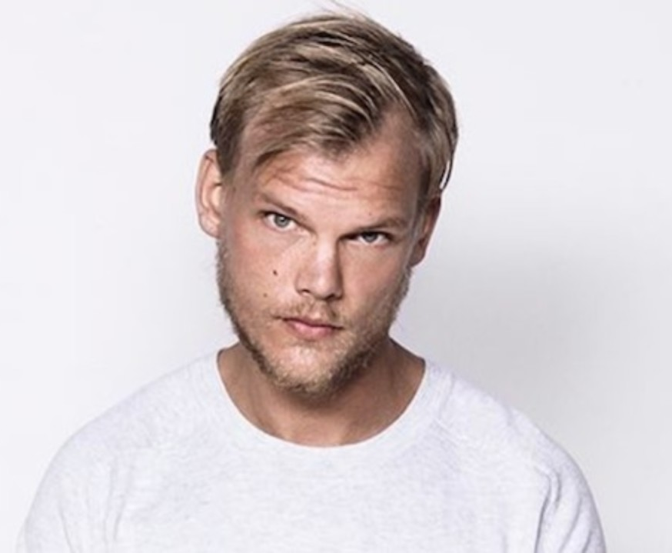
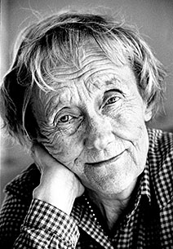
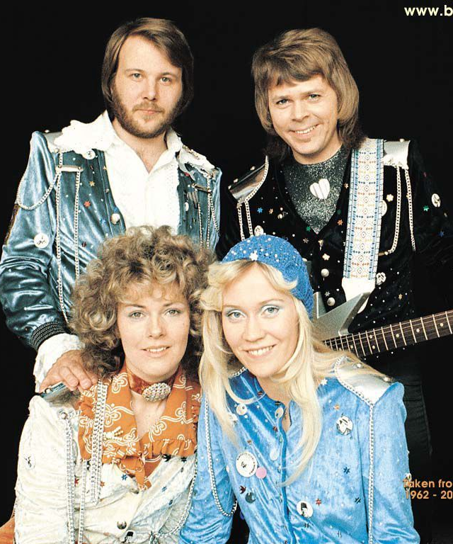
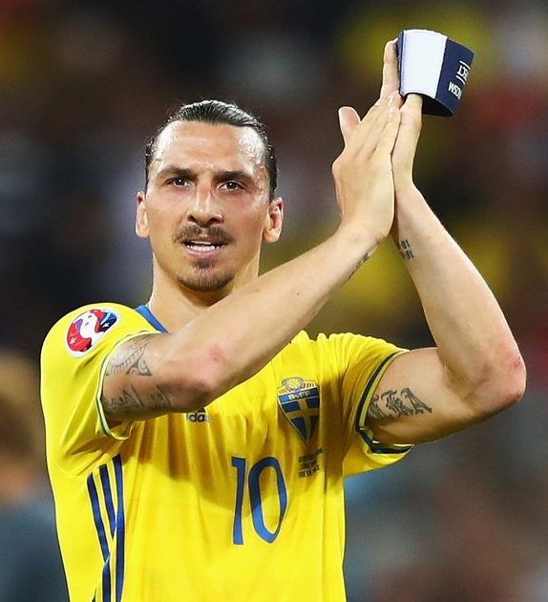
Famous Swedes
Berühmte Schweden
Notes:
So first we have Alfred Nobel. He was a Swedish chemist who invented dynamite. He is also the founder of the Nobel prize
Zara Larsson is a Swedish singer. You might for example have heard the song Lush life.
Next we have Felix Kjellberg, also known as Pewdiepie, who has the biggest channel on yt
Zlatan Ibrahimovic is a Swedish football player with an amazing set of skills. Zlatan has played as a forward in big clubs such as Juventus, FC Barcelona, Paris and Manchester United.
ABBA was the most successful pop group of the 1970s.
Astrid Lindgren was a Swedish writer of fiction and screenplays. She wrote for example Pippi Långstrump/Longstocking among other successful books.Pippi longstoking has for example been translated into x different languages.
Last but not least we have Tim Bergling also known as Avicii. He is one of the most recognizable DJs

Slide 5

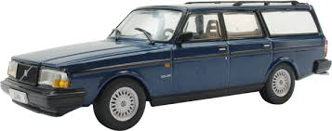

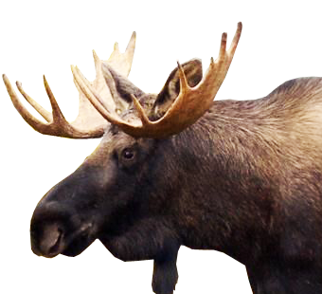





Famous Swedish companies
Bekannte schwedische Unternehmen

Slide 6
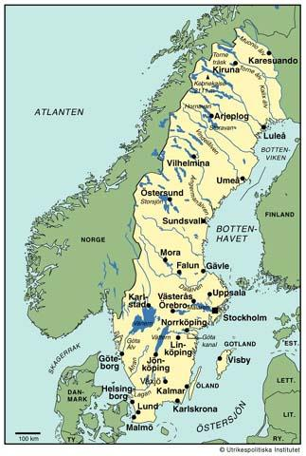
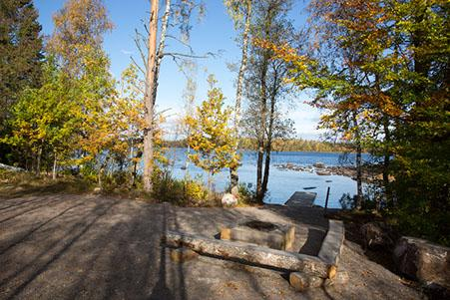
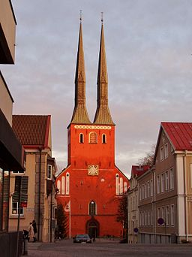
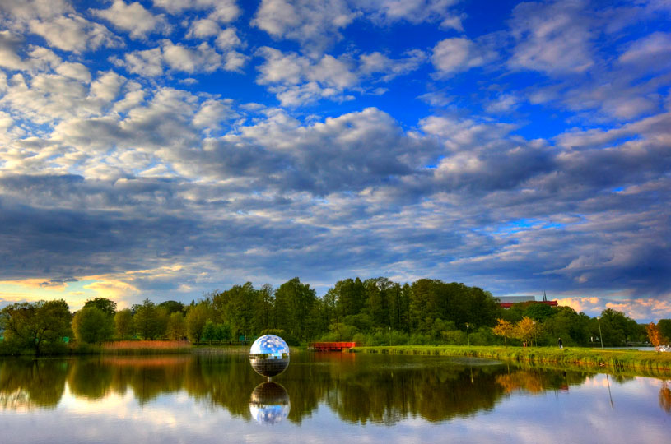
VÄXJÖ
Liegt in Småland
Cirka 70,000 Einwohner.
1342 gegründet
Carl von Linné - Linnéuniversität
Schöne Natur, viel Wald und Seen
Notes:
Växjö is a decently big city in Småland. Småland is an region in southern Sweden.
Växjö with about 70,000 citizens.
Växjö was founded in 1342 during the swedish middle ages.
Carl von Linné was born not too far from Växjö and went to school in Växjö at Katedralskolan our school. He is a very famous biologist and that’s why växjö university was given that name. The Linnaeus university has about 35 000 students.
Växjö has very typical småländsk nature with many forests, rocks, lakes.

Slide 7
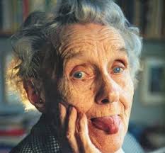
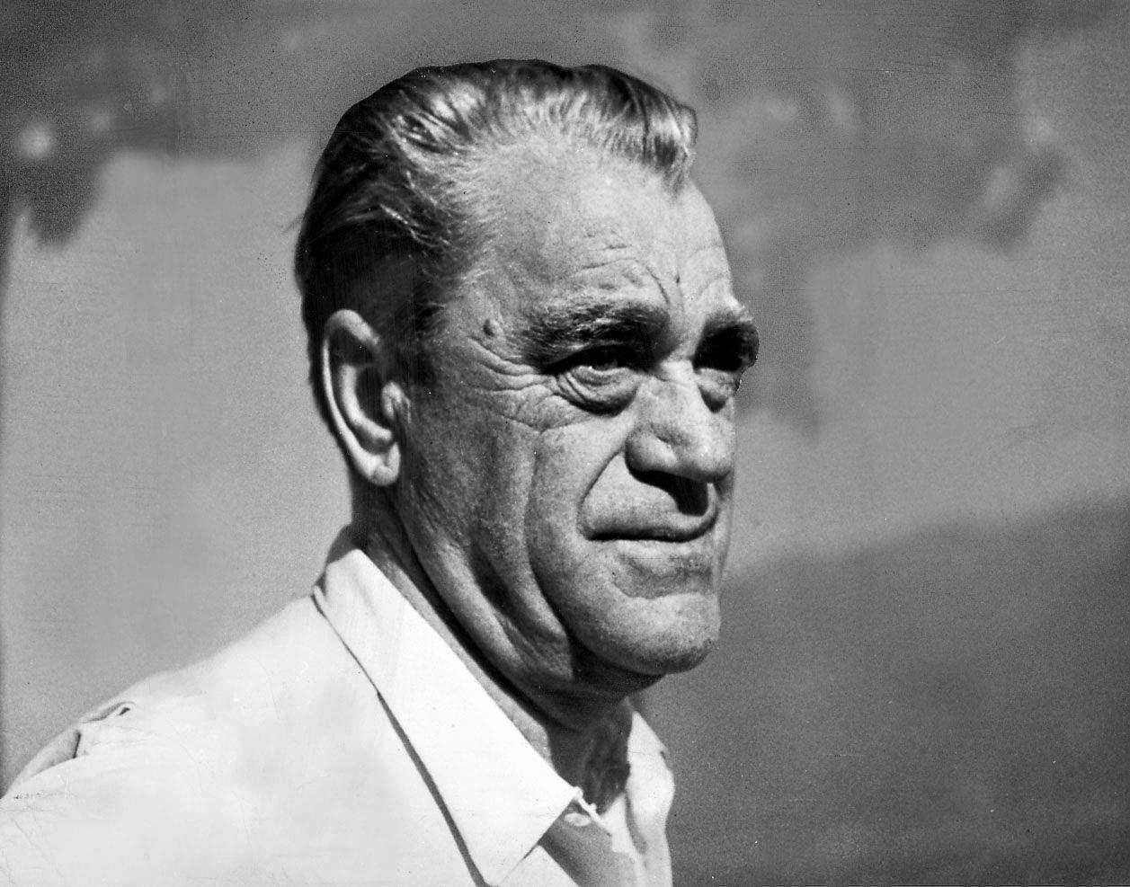
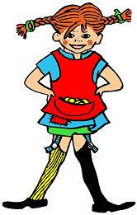
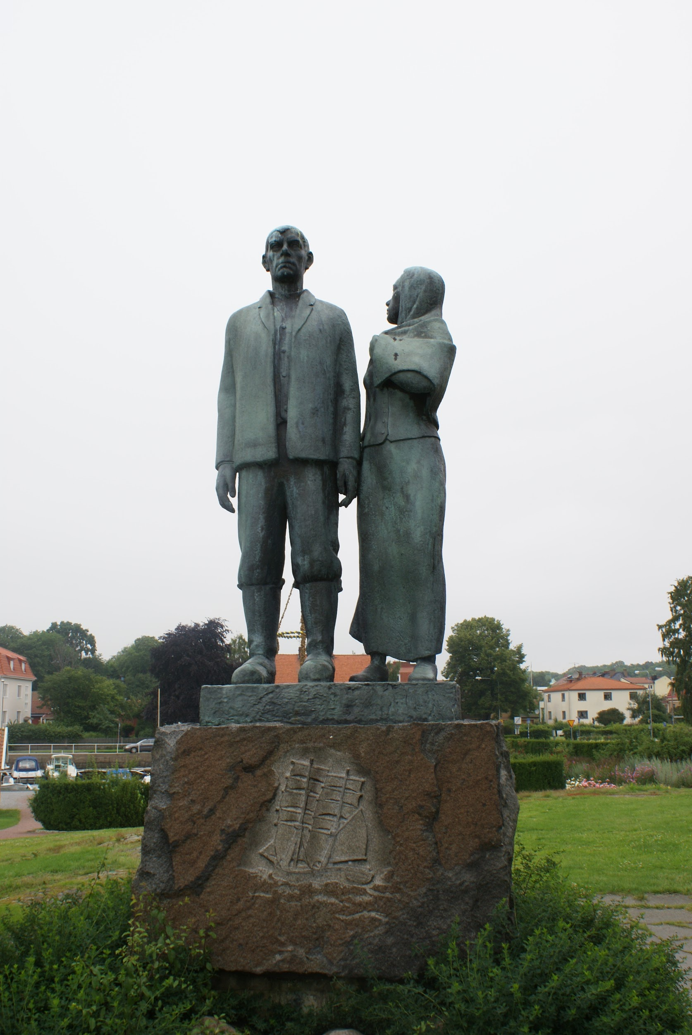
Zwei berühmte Schriftsteller aus Småland.
Astrid Lindgren
Pippi Langstrumpf,
Karlsson vom Dach
Michel aus Lönneberga
Vilhelm Moberg
Die Emigranten
Notes:
Småland is very known for its famous writers, two of them are are these people. Some of you might have heard about them.
Astrid Lindgren is known for writing books about Pippi Longstocking, Karlsson-on-the-roof and Emil from Lönneberga. They have all been turned into movies and even videogames later on.
Vilhelm Moberg is a writer that has written a famous book by the name of “The Emigrants” which was later made into a film. You will learn more about Moberg in our presentation on him later this week.

Slide 8
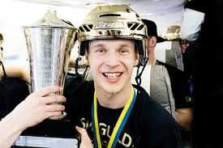

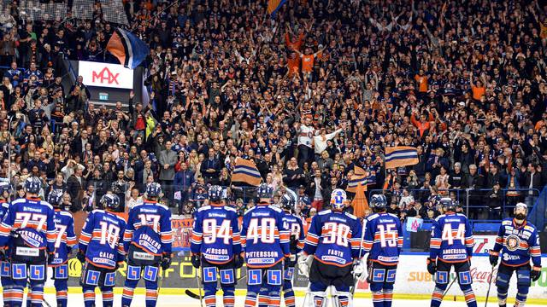
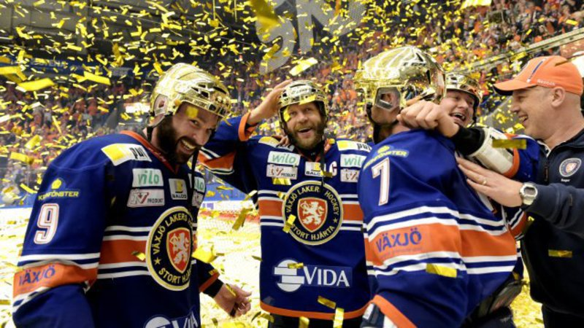
Växjö Lakers
Seit 1997
Blau, Orange, Weiß
Vida arena
Schwedische Meister 2015, 2018
20-Jährige NHL-rookie Elias Pettersson hat in Växjö Lakers gespielt
Notes:
The club has existed since 1997.
The home arena is called Vida arena, it was finished in 2011, the same year the team was entered into the highest hockey division in Sweden.
In this short time the club has become swedish champions twice, in 2015 and last season.
The win last season was largely thanks to the young talent Elias Pettersson who now plays in the NHL for Vancouver. He has also been very successful in the NHL and he is the top pick for the Calder trophy, the trophy for the best newcomer in the league.

Slide 9

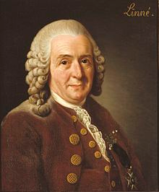
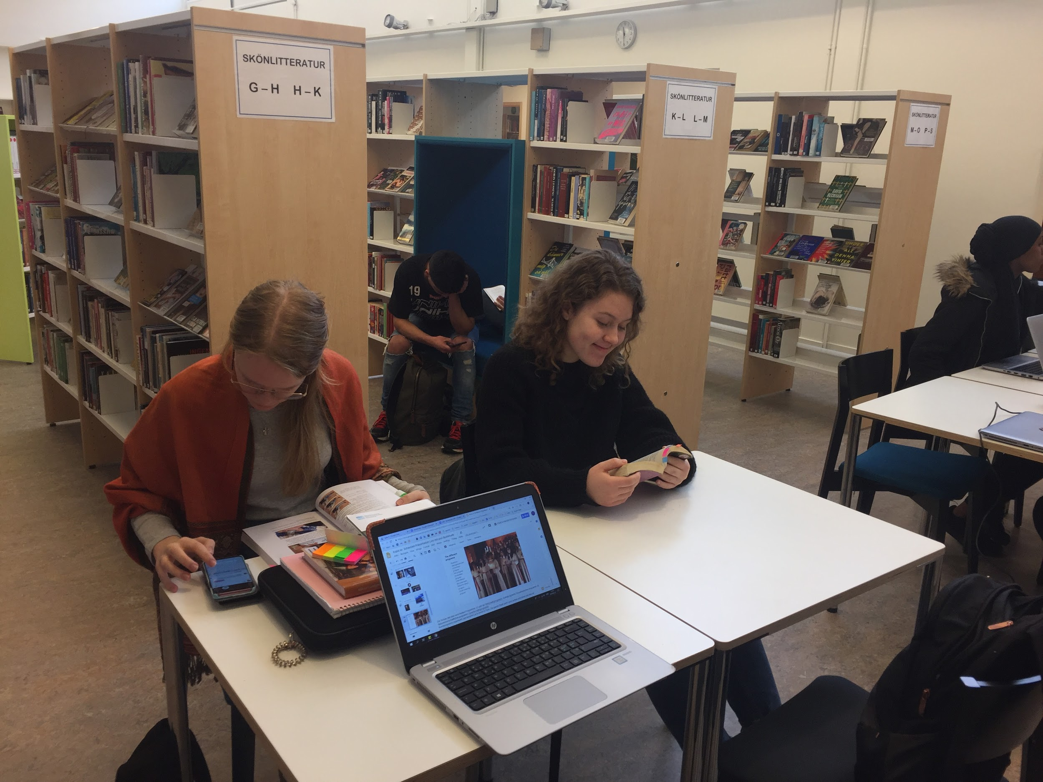
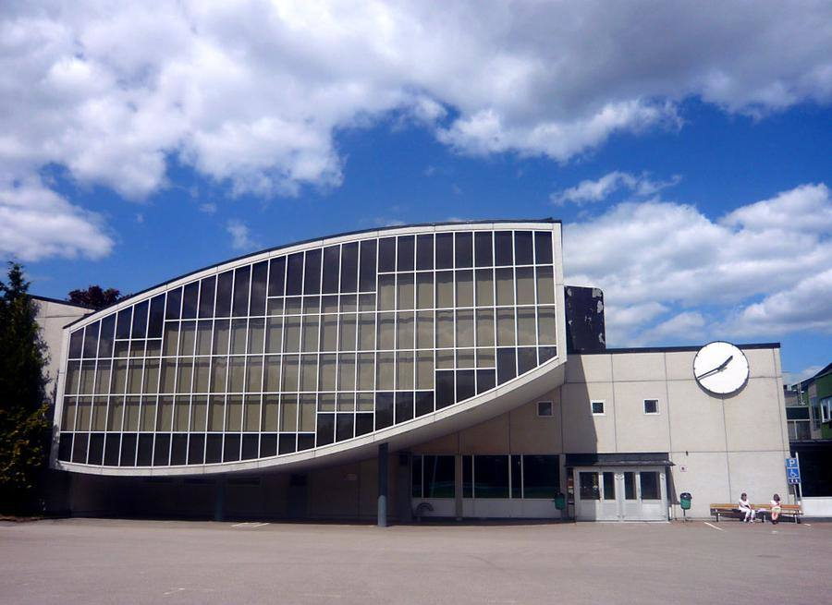
Växjö Katedralskola
Dates back to the 1340s -1400 students
Biggest upper secondary school in Växjö
Notes:
Die jetzige Schule wurde im Jahr 1858 gegründet, obwohl die Schule stammt aus dem 14. Jahrhundert. Die Katedralschule ist das größte Gymnasium in Växjö, mit 1400 Schülern. Wir haben eine große Bibliothek, wo man viele Bücher ausleihen kann und einmal im Jahr wird eine “Lesewoche” dort organisiert. Der berühmte Botaniker Carl von Linné ging auf die Katedralschule die damals am Dom im Zentrum der Stadt lag.

Slide 10
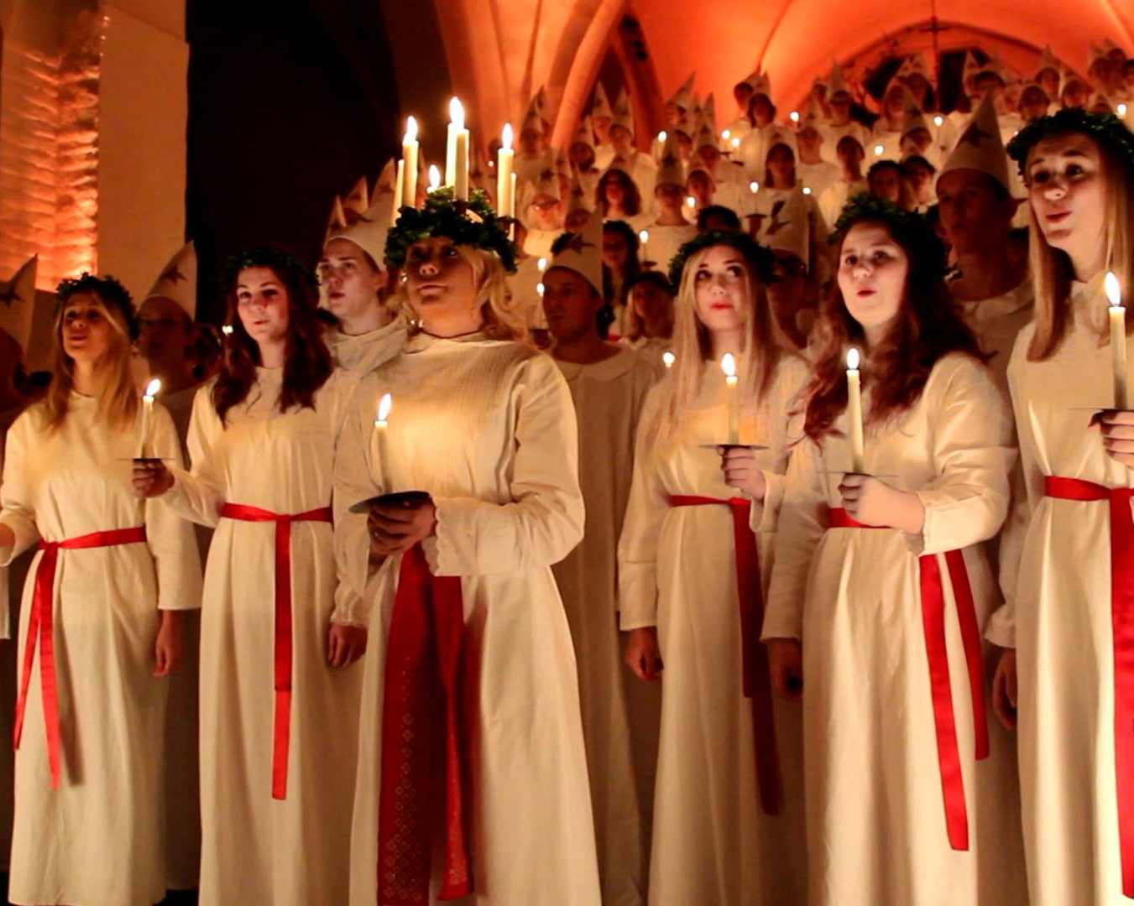
The different programs
Business management and economics program
Arts program
Humanities program
International Baccalaureate
Natural science program
Social science program
Notes:
Die Schule hat viele verschieden Programme. Es gibt die Wirtschaftsprogramm, Kunstprogramm, Geisteswissenschaftliches programm, International Baccalaureate, Naturwissenschaftliches programm, Gesellschaftwissenschaftliches programm.
Das Kunstprogramm organisiert zum beispiel Luzia Show im Dom, wie wir auf dem Bild sehen können. Die ganze Stadt kann die Luzia show sehen und es ist immer fantastisch und sehr beliebt.

Slide 11
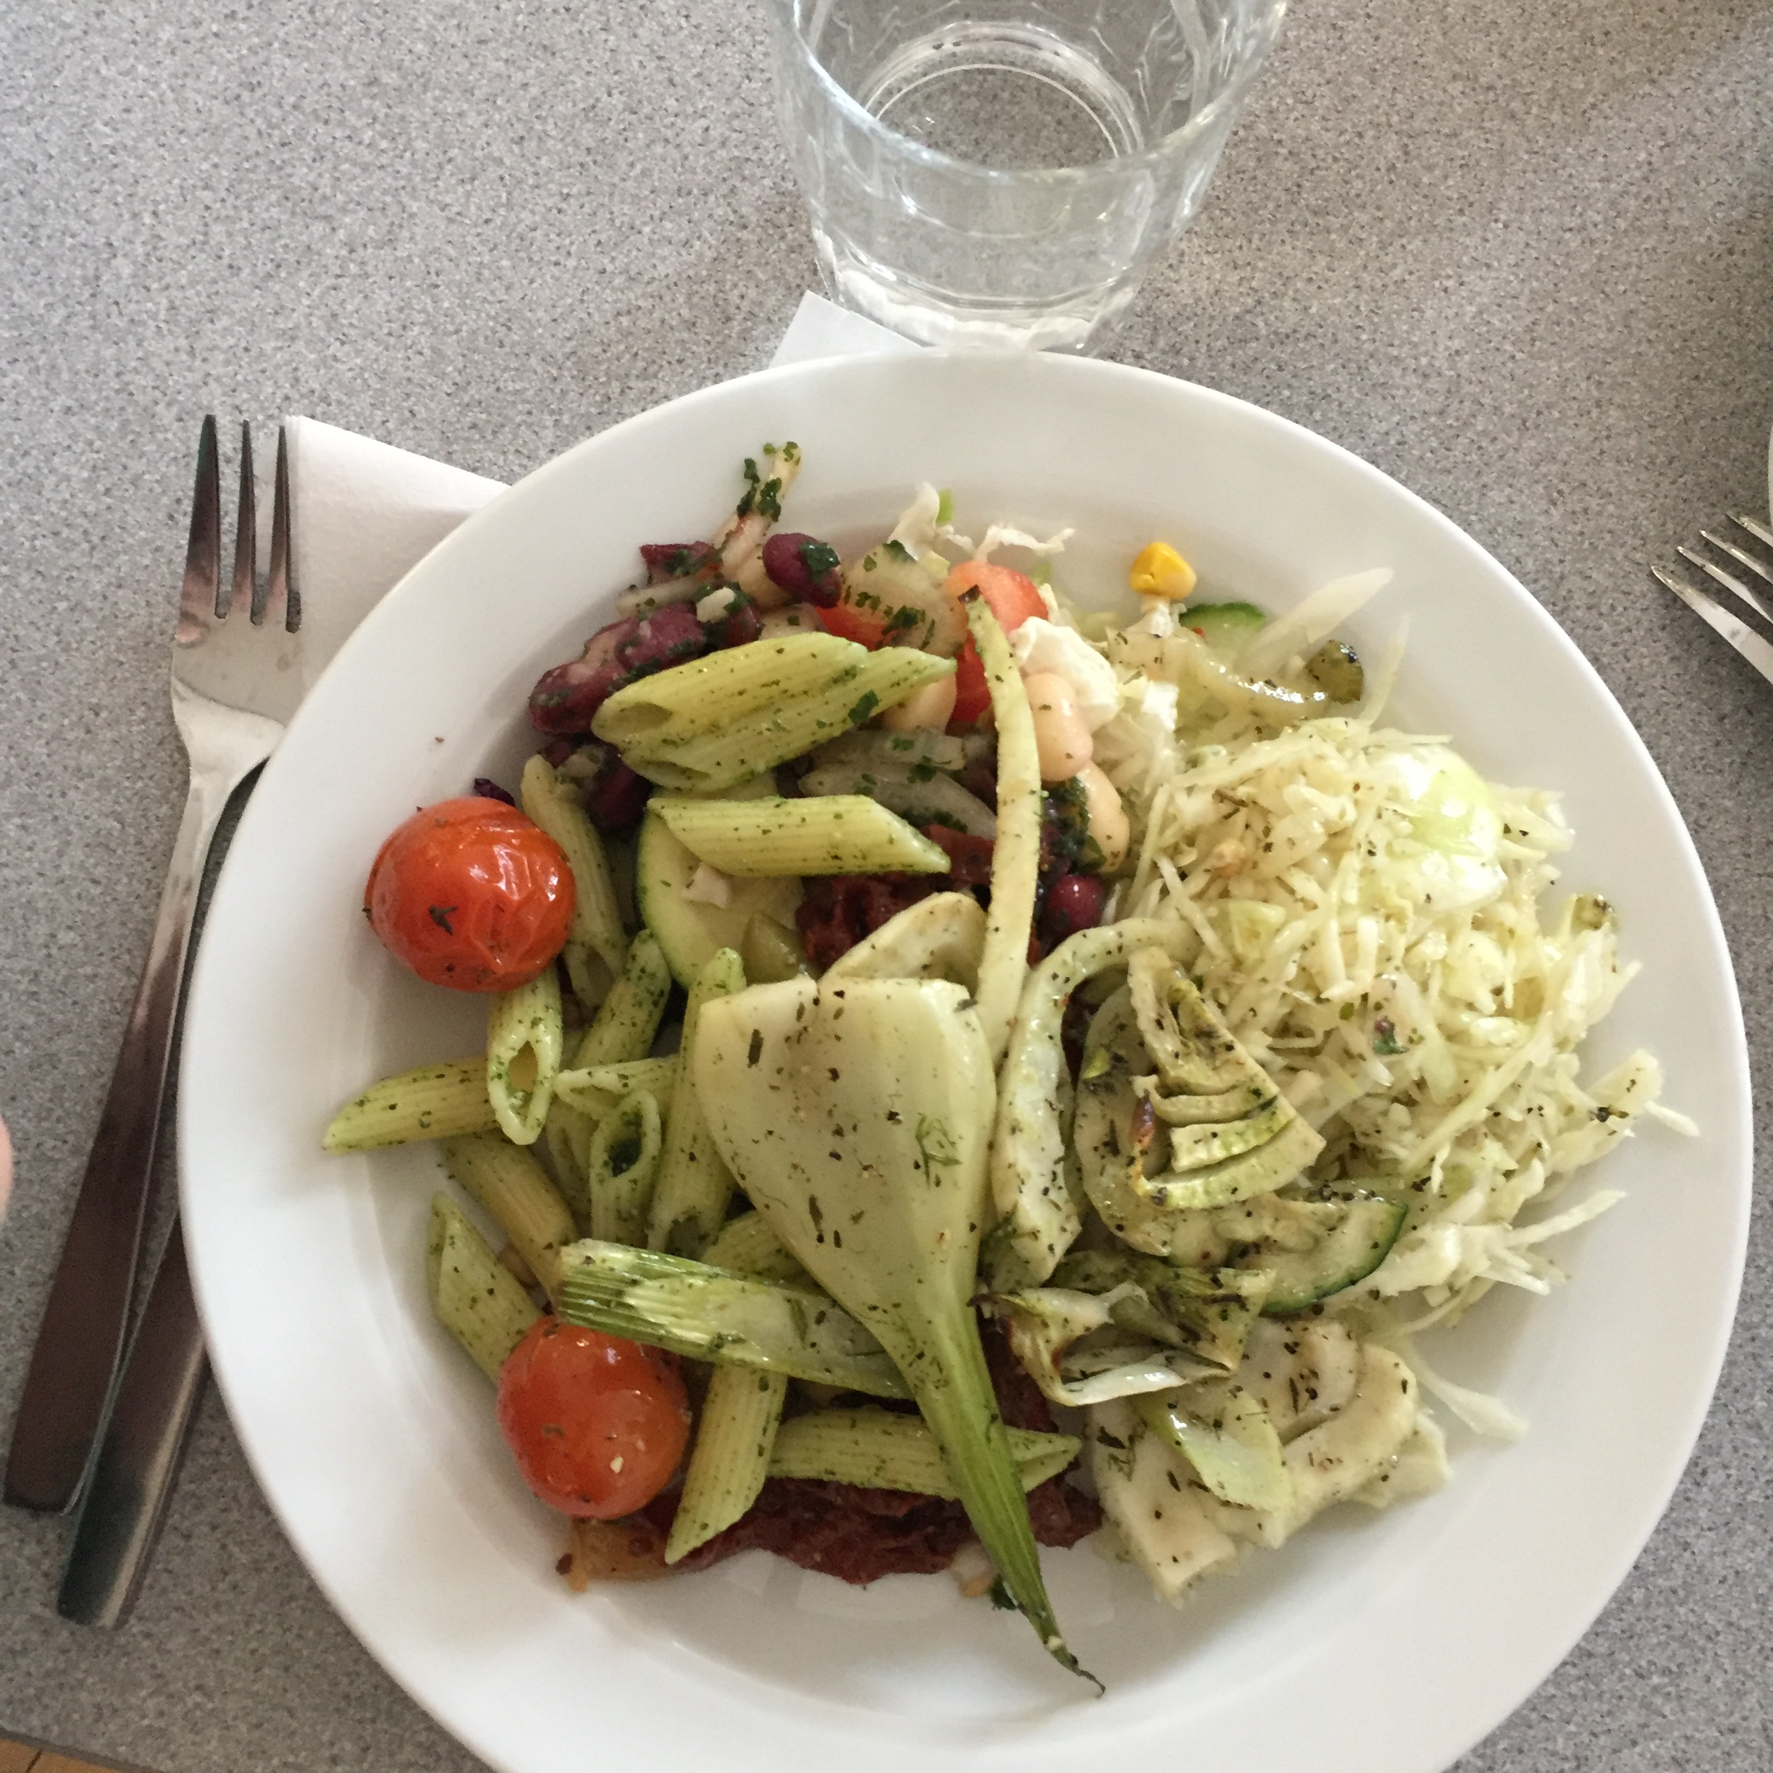
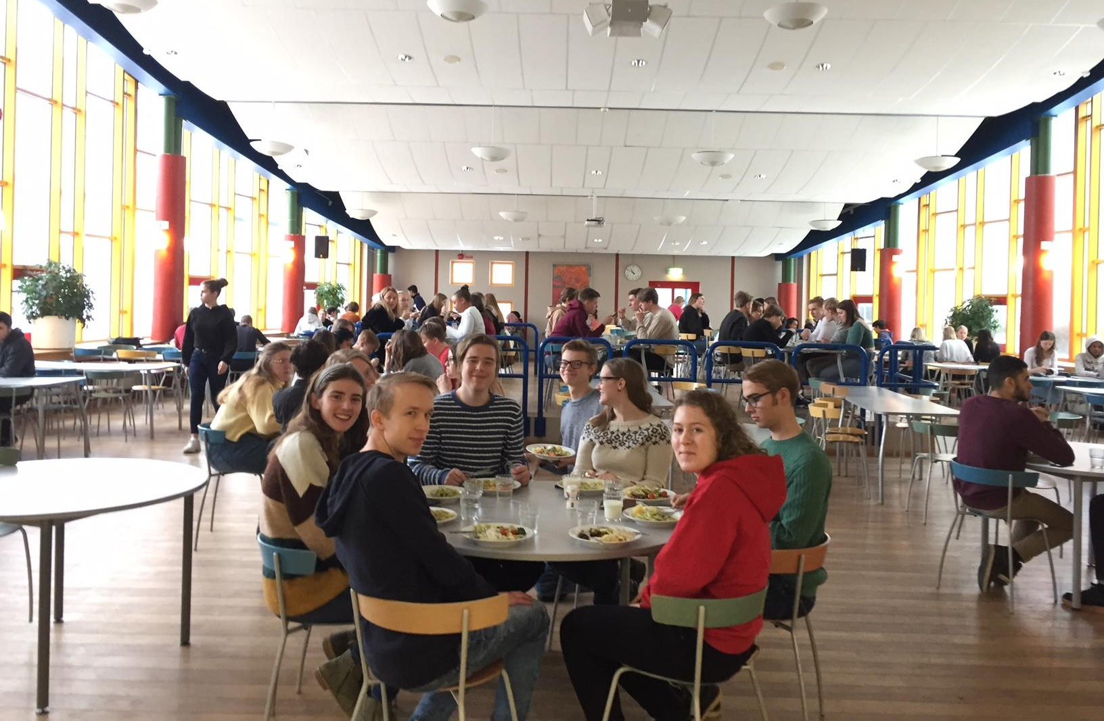
A normal day in a Swedish upper secondary school
08:00 - 09:15 Swedish
09:40 - 11:05 Science
11:20 - 11:40 Lunch
12:15 - 13:15 Social studies
13:25 - 14:50 Math
15:05 - 16:20 English
Notes:
Hinter mir könnt ihr einen Stundenplan für einen normalen Schultag auf einem Schwedischen gymnasium sehen. Am Vormittag haben wir Swedish und naturwissenschaften, danach gehen wir in die Kantine und haben Mittagessen das kostenlos ist. Die Shülern können hejden Tag zwischen vegetarish und fleish wählen. Dazu haben wir ein Salatbuffe. Unsere Kantine ist sehr geräumlich. Nach dem essen haben wir noch drei unterrichtsstunden und unser schultag endet sehr spät.

Slide 12
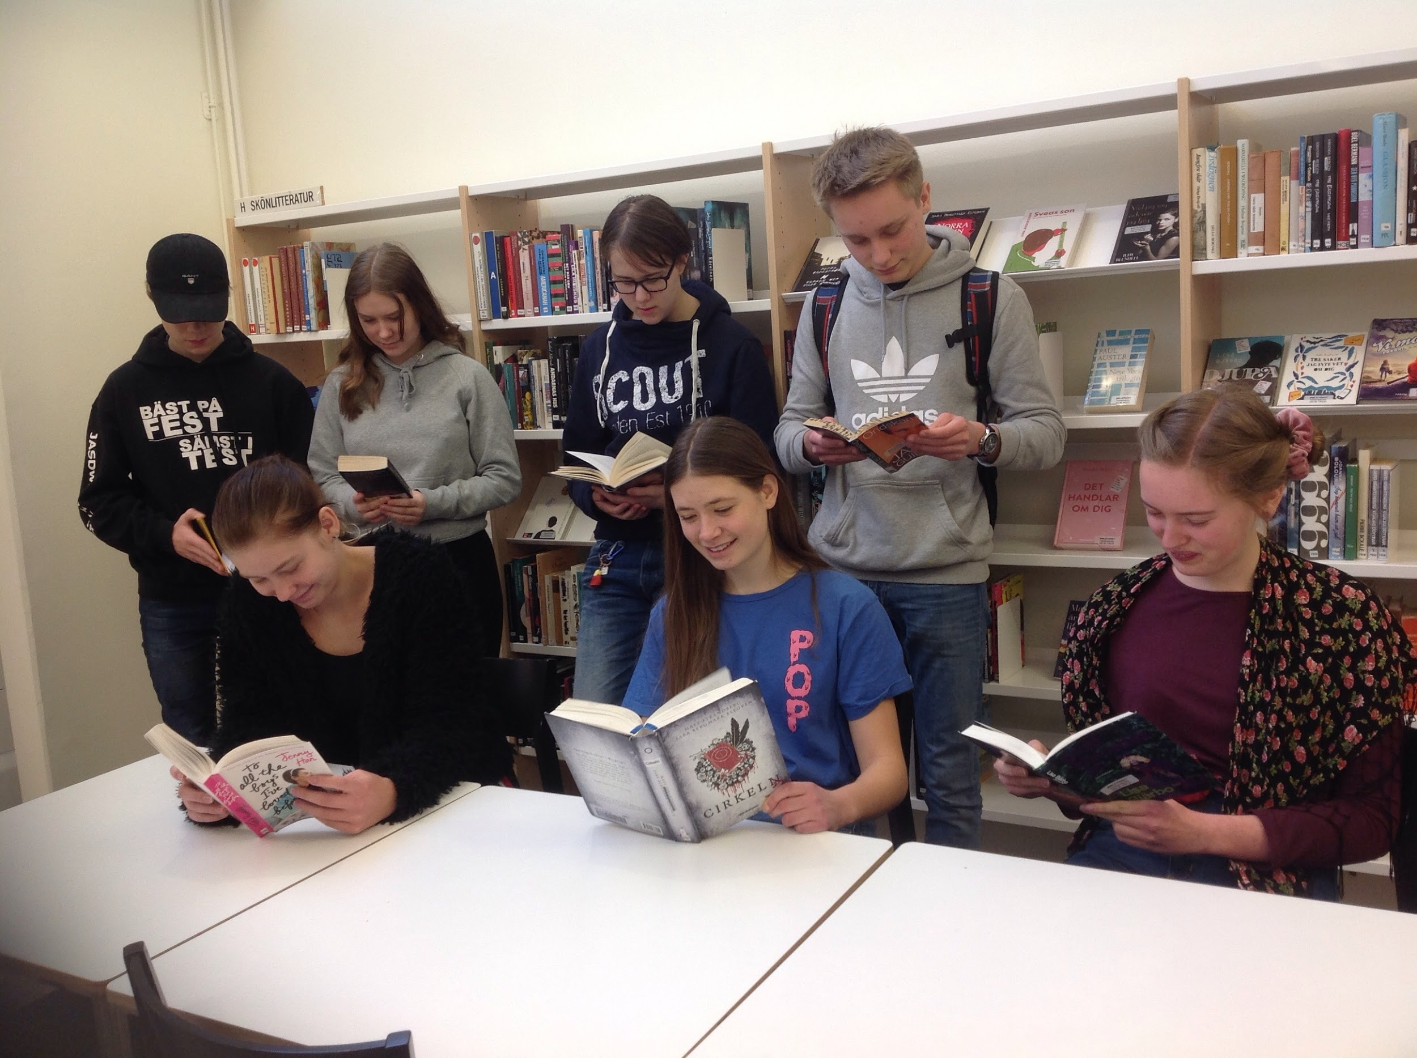
The team from Växjö
Axel
Isidor
Felicia
Tilda
Edit
Emma
Alma

